Slide 1
Milí žiaci, tento týždeň si povieme niečo elektrárňach. Do zošitov si napíšte názov, ktorý je na druhej snímke. Prezrite si prezentáciu ako aj animácie v nej. Poznámky k tejto téme sú v dokumente, pod prezentáciou na stránke školy.
Pekný týždeň vám prajem. Odfotené poznámky mi prepošlite na email do 22.5.2020 na martinaonuf@centrum.sk

Slide 2
Elektrárne

Slide 3
Čo je to elektráreň ?
Je to zariadenie, v ktorom sa vyrába elektrická energia.
Princíp:
turbína (obrovská „vrtuľa“) roztáča GENERÁTOR – zariadenie, ktoré vyrába elektrické napätie a prúd (princíp – fyzika 9.ročník)
Turbínu môže roztáčať:
vodná para (tepelné, jadrové elektrárne, elektrárne na biomasu)
tečúca voda (vodné elektrárne, prílivové elektrárne)
prúdiaci vzduch (veterné elektrárne)
Špeciálnym prípadom výroby bez turbíny je solárna elektráreň so solárnymi článkami.
V elektrárni dochádza niekoľko krát k premenám energií.
V konečnom dôsledku sa pohybová energia turbíny premieňa na elektrickú energiu.

Slide 4
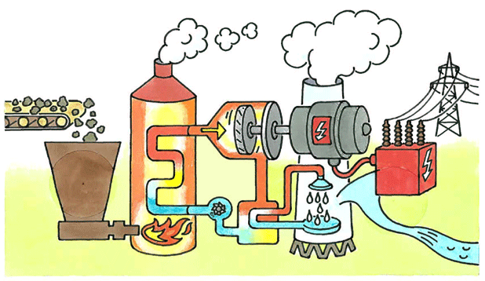
Tepelná elektráreň
Princíp - animácia

Slide 5
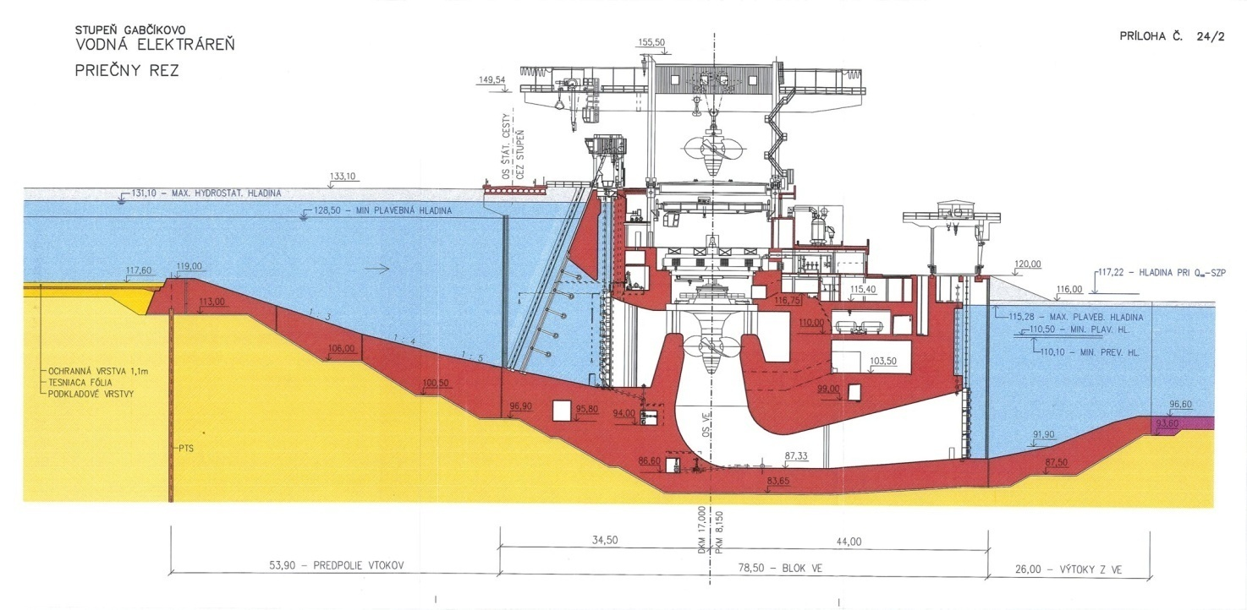
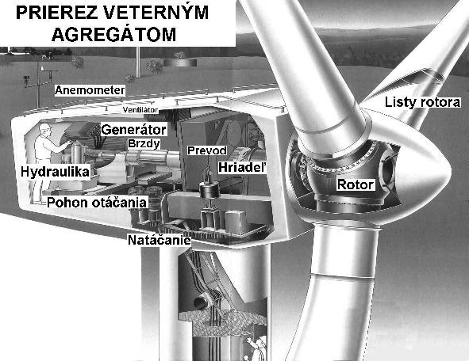
Elektrárne:
jadrová elektráreň: Princíp – animácia
Vodná elektráreň Gabčíkovo:
Veterná elektráreň:

Slide 6
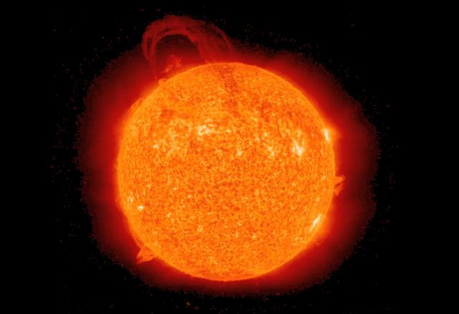
Zdroje energie
Zdroje energie rozdeľujeme na :
Vyčerpateľné – neobnoviteľné
Nevyčerpateľné – obnoviteľné
Vyčerpateľné:
Uhlie
Ropa
Zemný plyn
Drevo
Rašelina, biomasa
Nevyčerpateľné:
Slnko
Geotermálne pramene
Vietor
Prúdiaca voda
Hlavným zdrojom energie pre našu Zem je SLNKO.
Je pôvodcom vzniku vyčerpateľných i nevyčerpateľných zdrojov energie.

Slide 7
Vyčerpateľné zdroje energie
Uhlie , ropu a zemný plyn a rašelinu nazývame spoločne fosílne palivá. ( fosília = skamenelina)
Vznikli rozkladom rastlín a živočíchov, uložila sa v nich vlastne energia zo Slnka pri procese fotosyntézy.
Táto energia sa uvoľňuje pri ich spaľovaní alebo pri spaľovaní palív, ktoré sa z nich vyrábajú.
Množstvo uvoľneného tepla pri spálení určitého množstva paliva sa udáva ako jeho VÝHREVNOSŤ

Slide 8
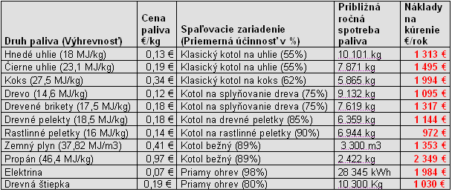
výhrevnosť
Je to fyzikálna veličina, označuje sa H a jej používanou jednotkou je megajoule na kilogram.
Tabuľka výhrevnosti a možnej spotreby v domácnosti:
Zdroj: http://www.agripon.sk/naklady-na-vykurovanie/

Slide 9
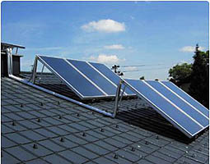
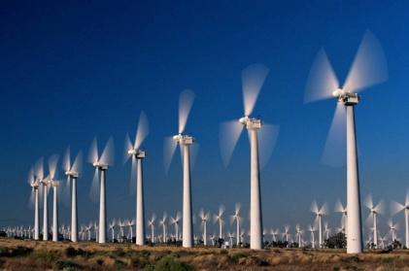
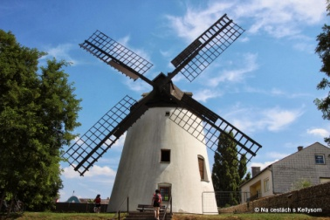
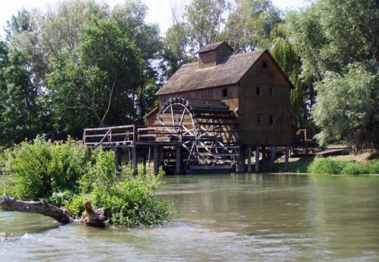
Alternatívne zdroje energie
Slnko: - slnečné kolektory na domoch (ohrev teplej vody)
- solárne elektrárne
Vietor: - veterné elektrárne
- veterný mlyn – kedysi
Geotermálny prameň: - kúpaliská
- kúpele
- vyhrievanie skleníkov, domov
- elektrárne
Prúdiaca voda: - vodné elektrárne
- vodné mlyny

Slide 10
Ďakujem za pozornosť!
Zdroj obrázkov: aj http://www.energyweb.cz

